Slide 1
Общая информация
Mental Health in the Tech Industry
Эти данные получены в рамках проекта Open Source Mental Illness (OSMI) на основе опросов 2014, 2016, 2017, 2018 и 2019 годов.
База данных SQLite содержит 3 таблицы.
Опрос, Вопрос и Ответ.
Suvey (PRIMARY KEY INT SurveyID, TEXT Description)
Question (PRIMARY KEY QuestionID, TEXT QuestionText) - 105
Answer (PRIMARY/FOREIGN KEY SurveyID, PRIMARY KEY UserID, PRIMARY/FOREIGN KEY QuestionID, TEXT AnswerText)
236898 строк
SuveyID - это просто год проведения опроса, т.е. 2014, 2016, 2017, 2018, 2019.
Один и тот же вопрос может использоваться в нескольких опросах.
Таблица Answer представляет собой составную таблицу с несколькими первичными ключами.
SurveyID и QuestionID являются ВНЕШНИМИ ключами.
Некоторые вопросы могут содержать несколько ответов, поэтому один и тот же пользователь может встречаться несколько раз для данного имени вопроса.

Slide 2
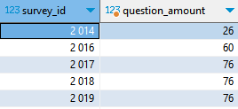
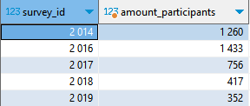
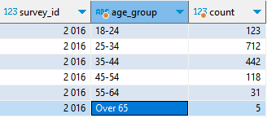
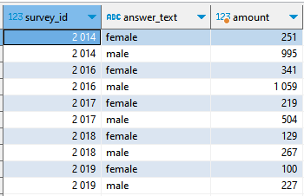
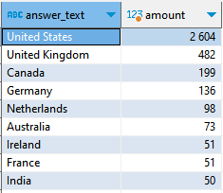
Общая информация
Количество вопросов по годам
Сколько людей прошло опрос в каждом году
Количество людей из разных возрастах групп в исследовании 2016
Сколько мужчин и женщин принимали участие в опросе в каждом году
Из каких стран

Slide 3

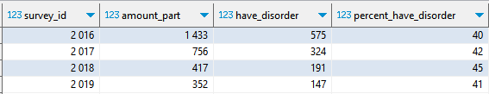
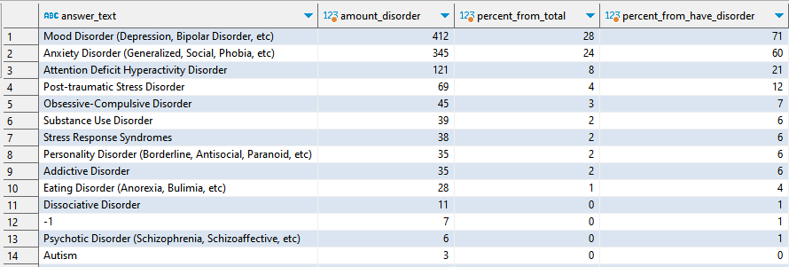
Сколько людей имеют психические заболевания в год опроса
Этот вопрос был только в 2016 году
Какие заболевания были тех, кто ответил, что имеют псих заболевание, какой процент от общего числа участников и от тех, кто ответил что имеют псих заболевание

Slide 4
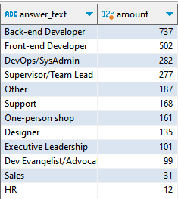
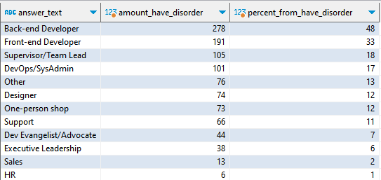
Кем работают те, кто принял участие в опросе
Кем работают те, кто ответил что имеют заболевание

Slide 5
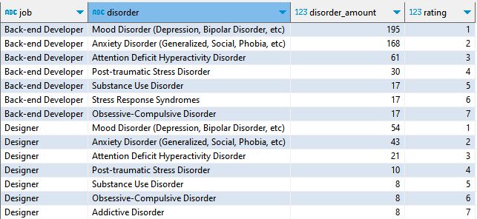
7 самых часто встречающихся заболеваний по профессиям

